Slide 1
Муниципальное бюджетное дошкольное образовательное учреждение «Курагинский детский сад №8 «Лесная сказка» комбинированного вида.
«Развитие речевой активности детей с ТНР 5-7 лет с привлечением родителей/лиц их замещающих через событийные мероприятия в ДОУ»
Карпунина Е.В., педагог старшей компенсирующей группы для детей с ТНР

Slide 2
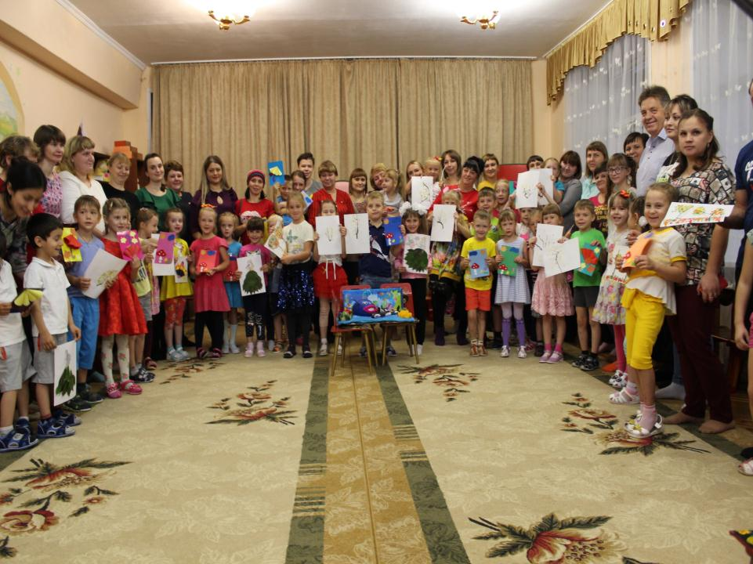

Slide 3
Семейно-взрослая ассоциация
Семейный клуб «Гармония»
Цель работы семейного клуба «Гармония»: вовлечение родителей в единый воспитательно-образовательный, оздоровительный процесс для благополучного и полноценного проживания ребенком периода дошкольного детства.
Задачи клуба:
1) Повысить психолого-педагогическую грамотность родителей.
2) Оказать педагогическую поддержку семье в воспитании, образовании и оздоровлении детей дошкольного возраста, воспитанников ДОУ.
3) Включить родителей в практическую деятельность по развитию речевой активности детей, воспитанию дошкольников совместно с педагогами ДОУ.

Slide 4
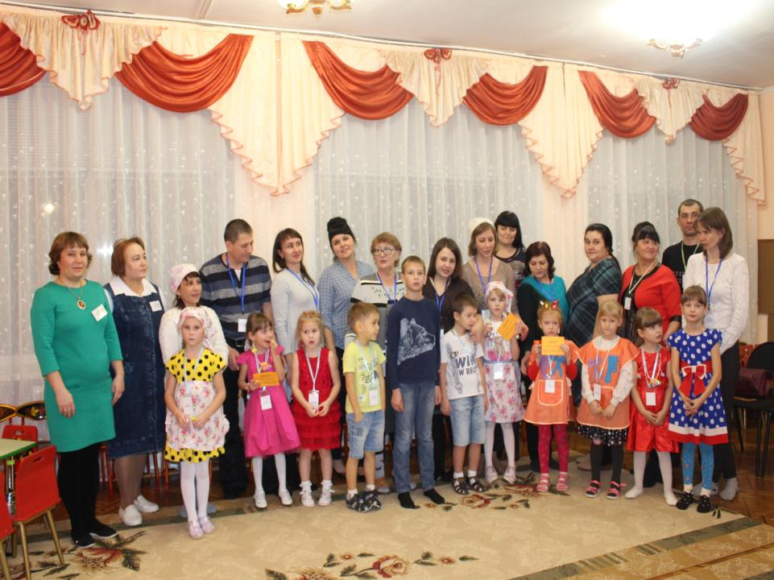

Slide 5
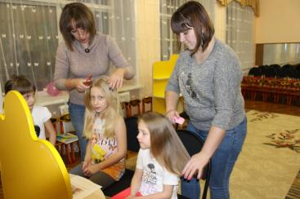
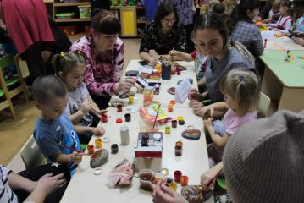
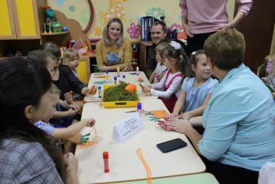
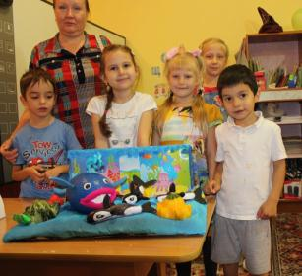
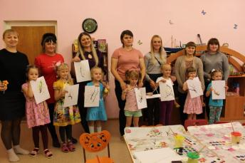

Slide 6
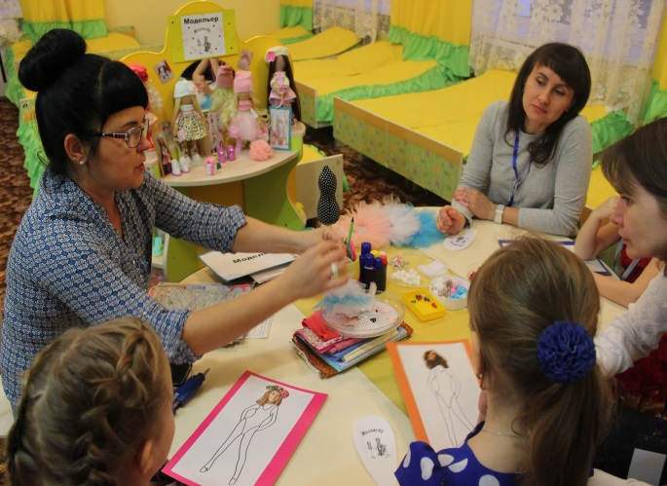

Slide 7
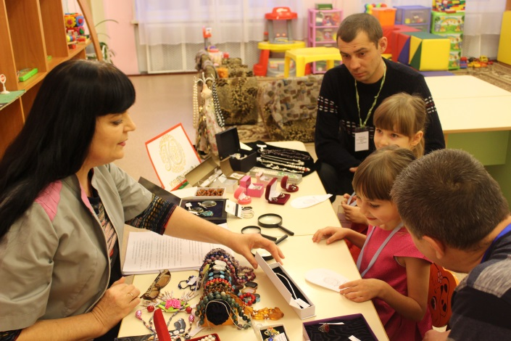

Slide 8
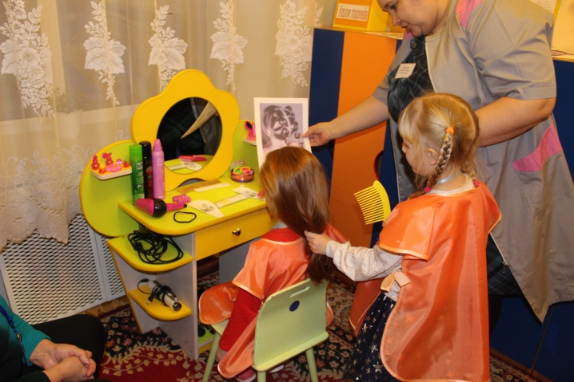

Slide 9
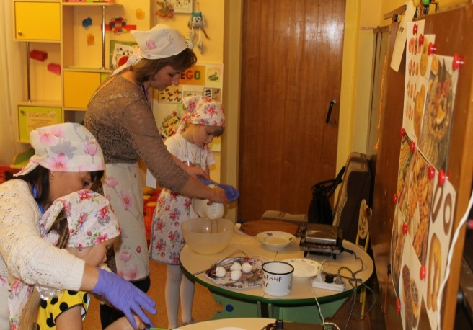

Slide 10
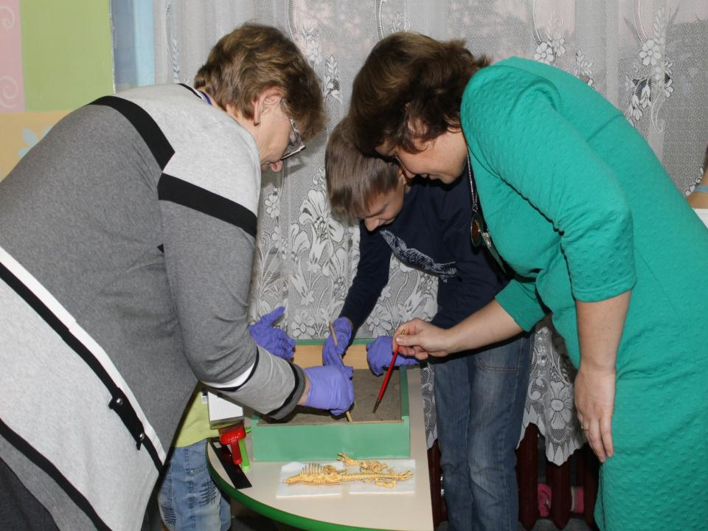

Slide 11
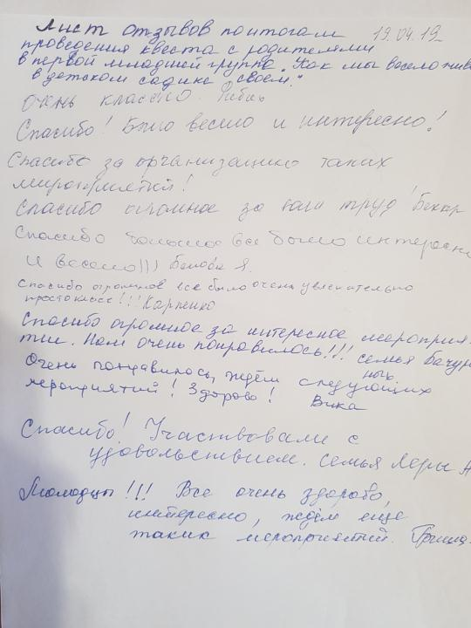

Slide 12
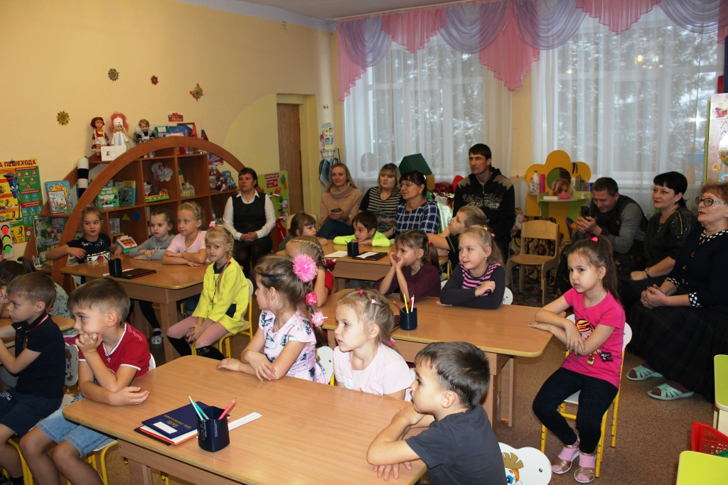

Slide 13
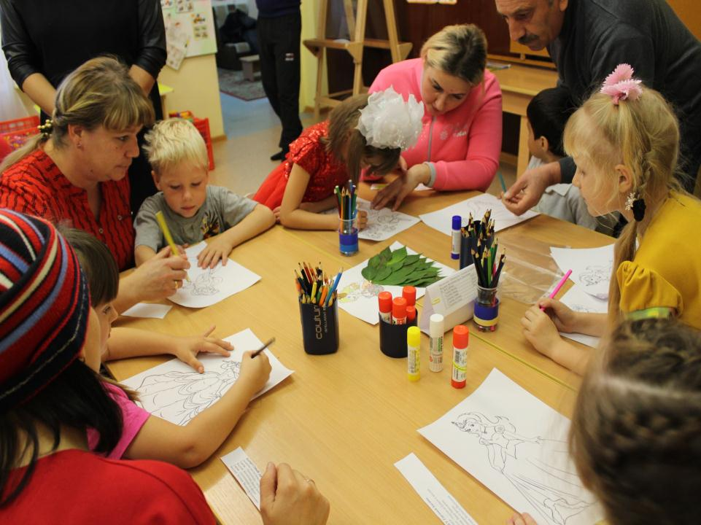

Slide 14
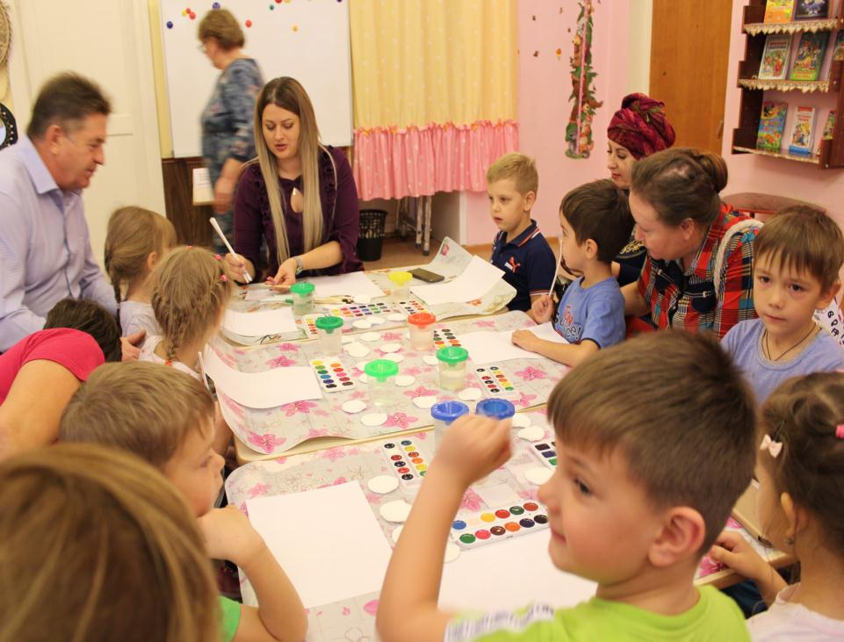

Slide 15
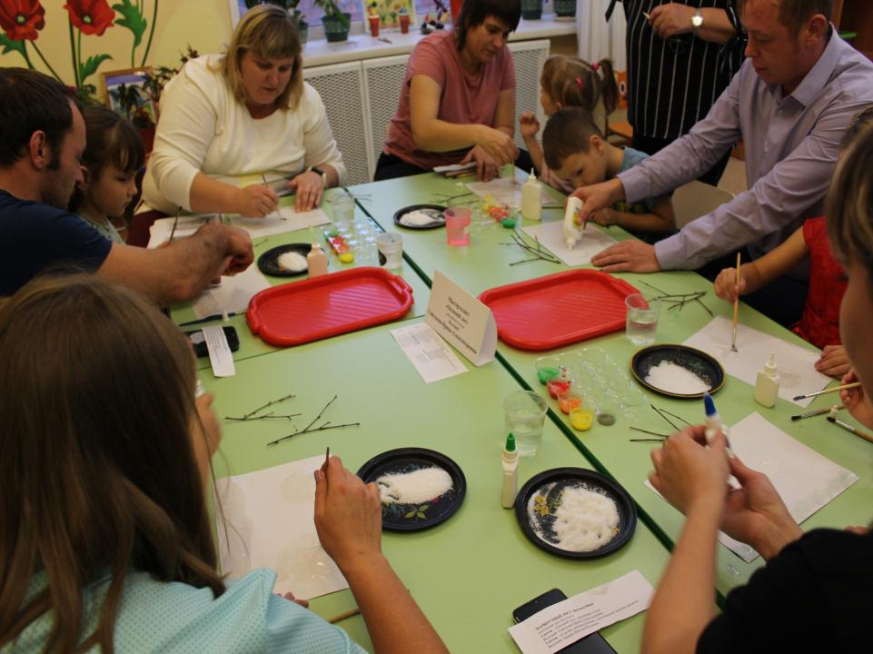

Slide 16
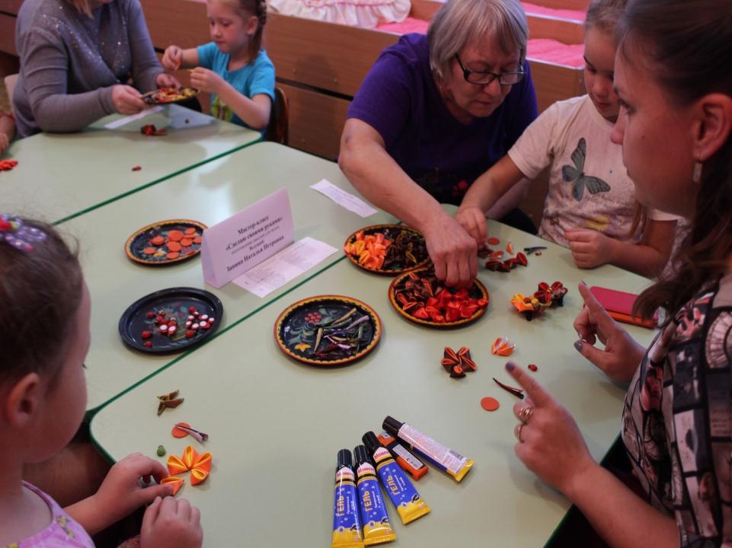

Slide 17
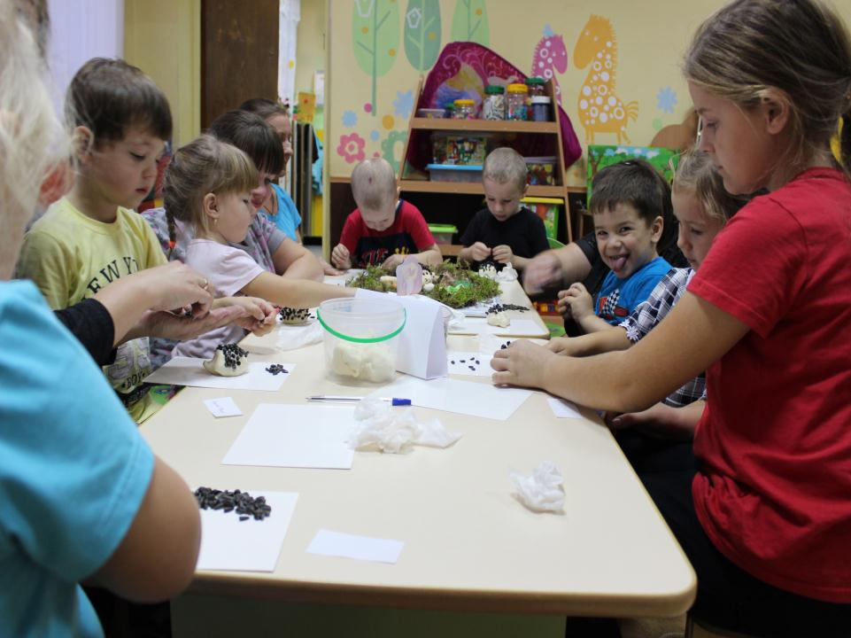


Slide 18
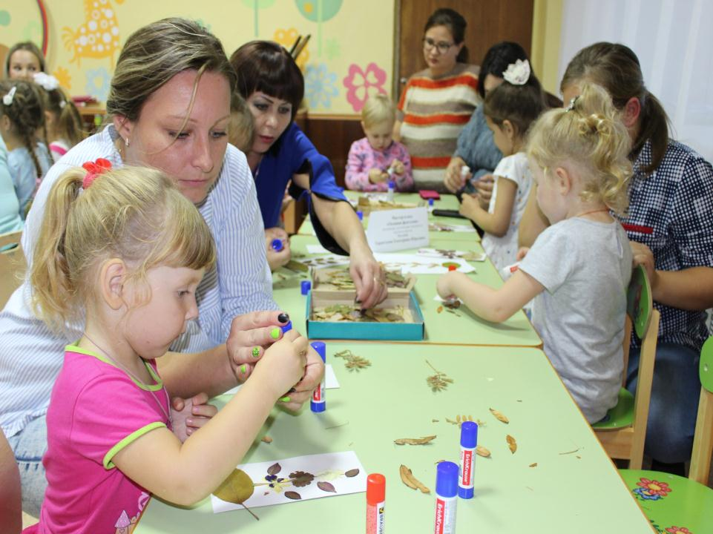

Slide 19
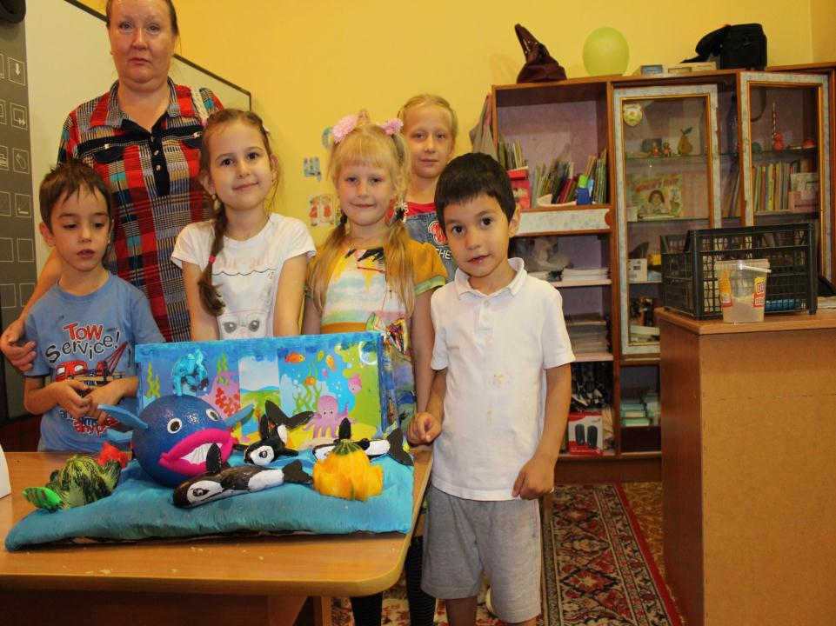

Slide 20


Slide 21
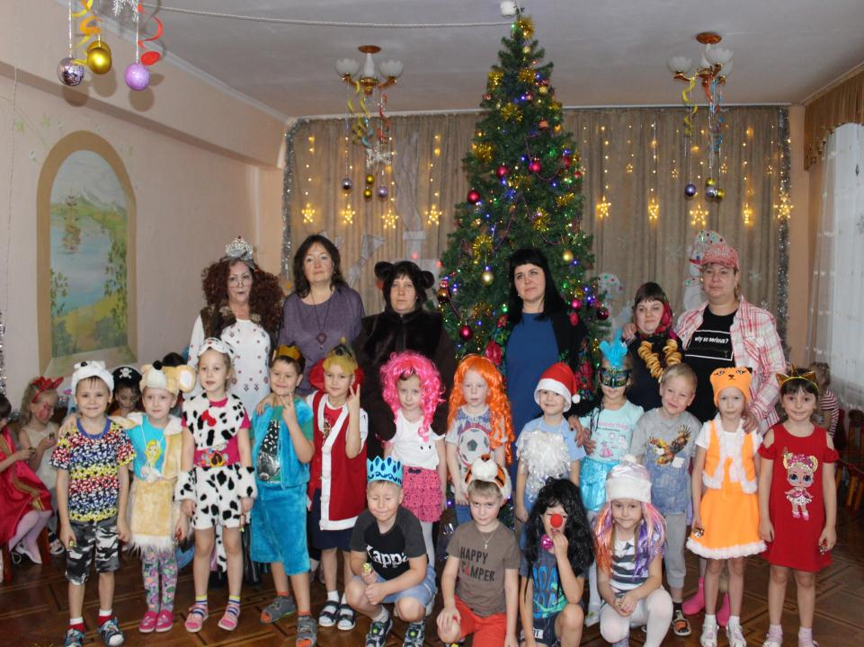

Slide 22
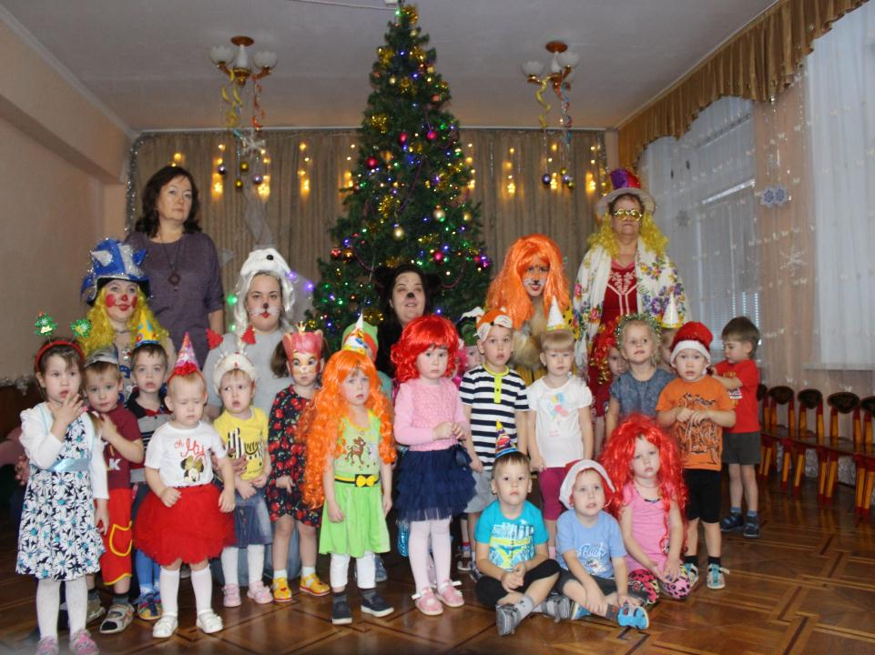

Slide 23
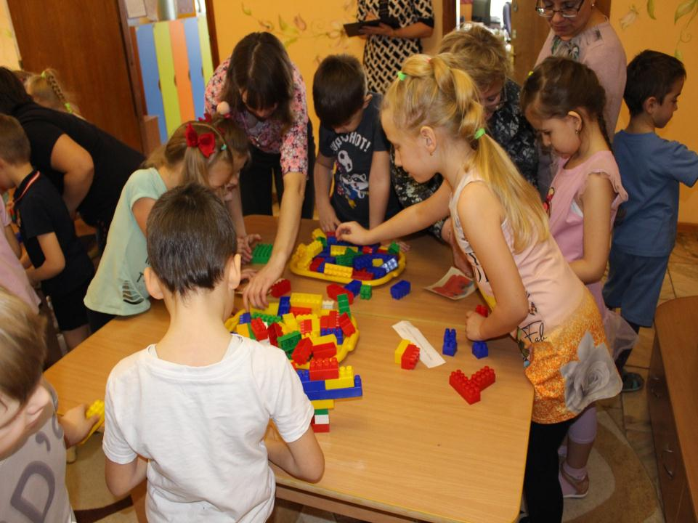

Slide 24
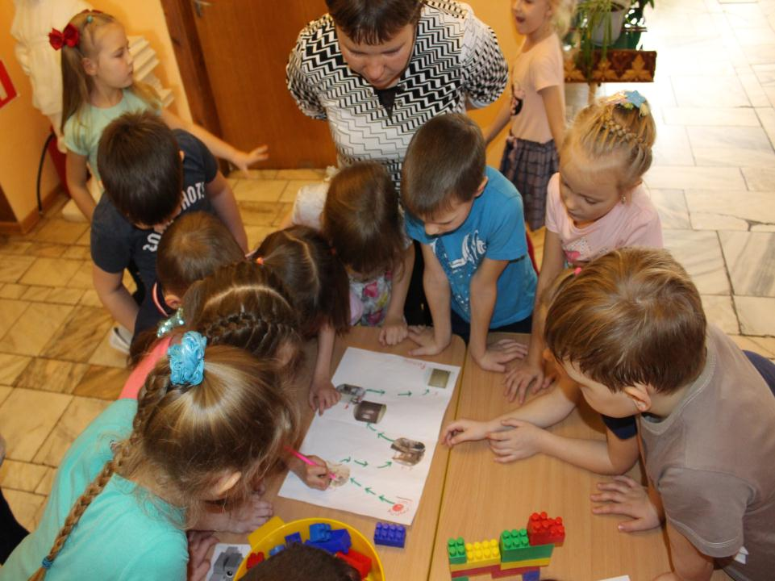

Slide 25
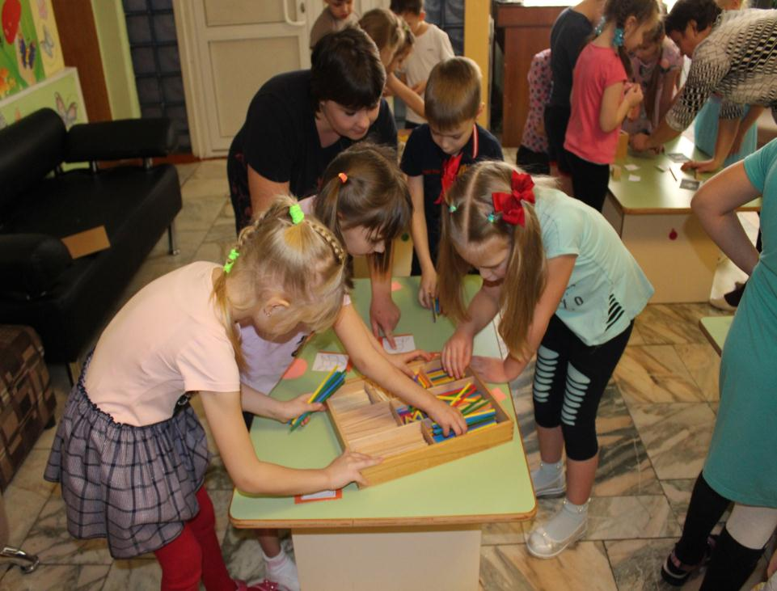

Slide 26
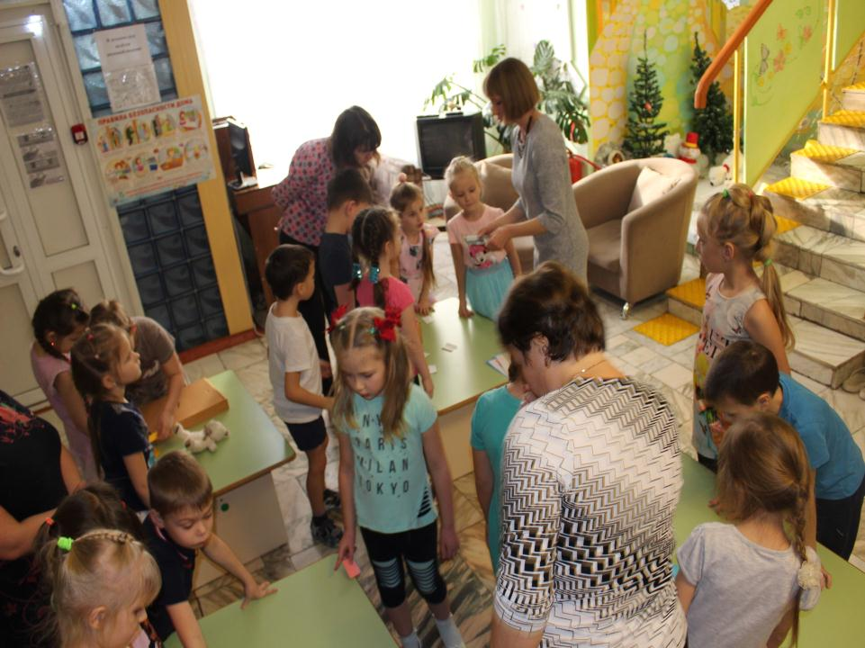

Slide 27
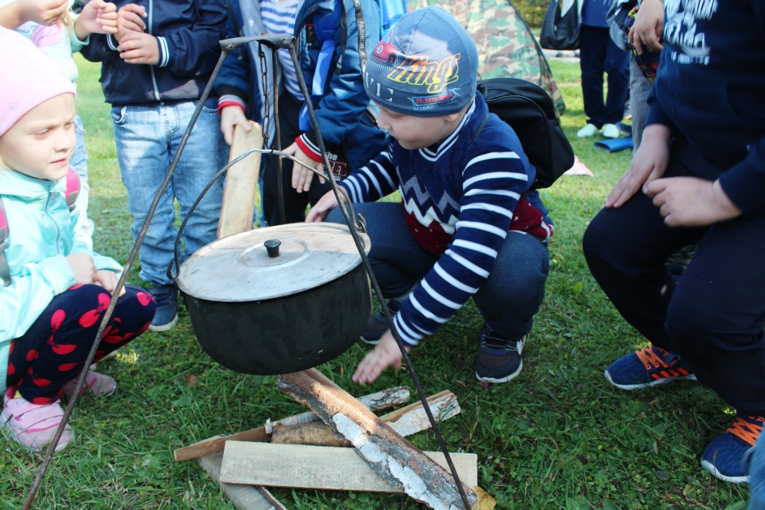

Slide 28
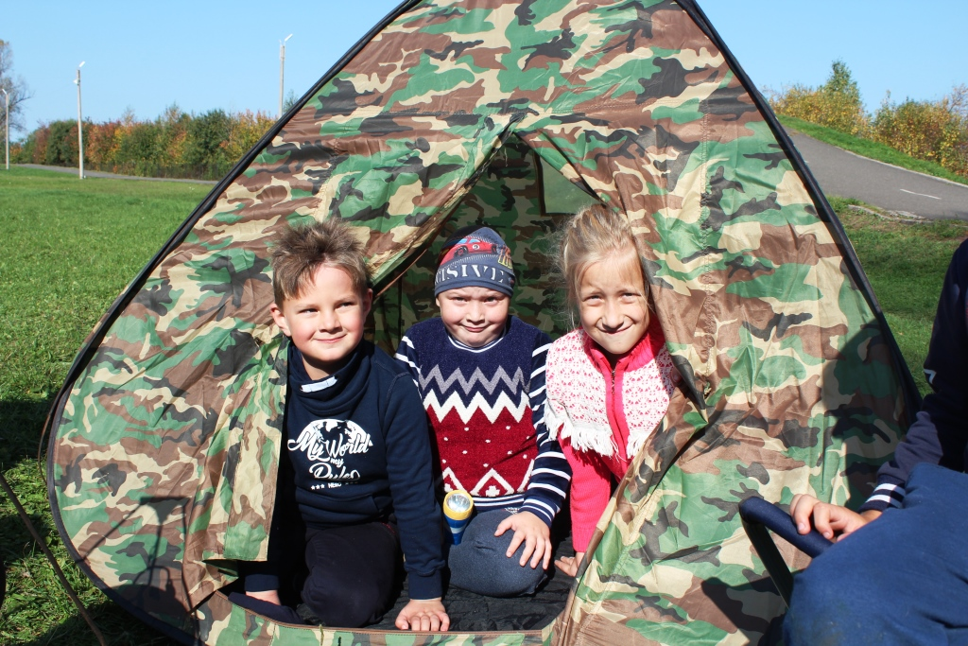

Slide 29
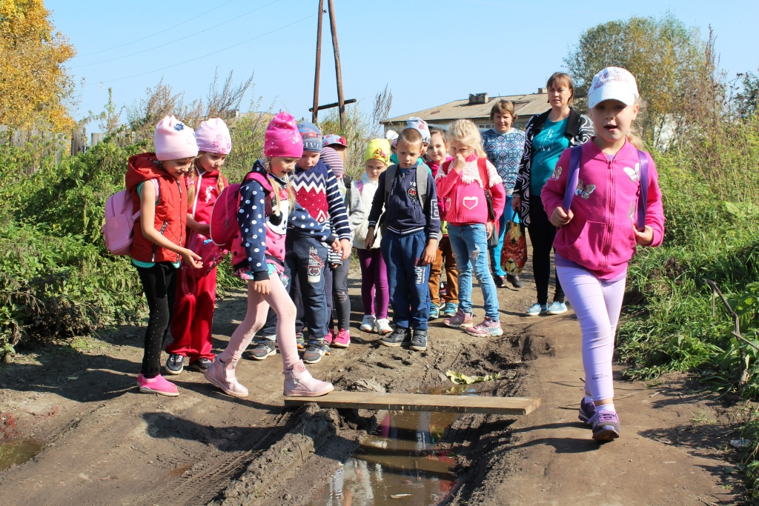

Slide 30
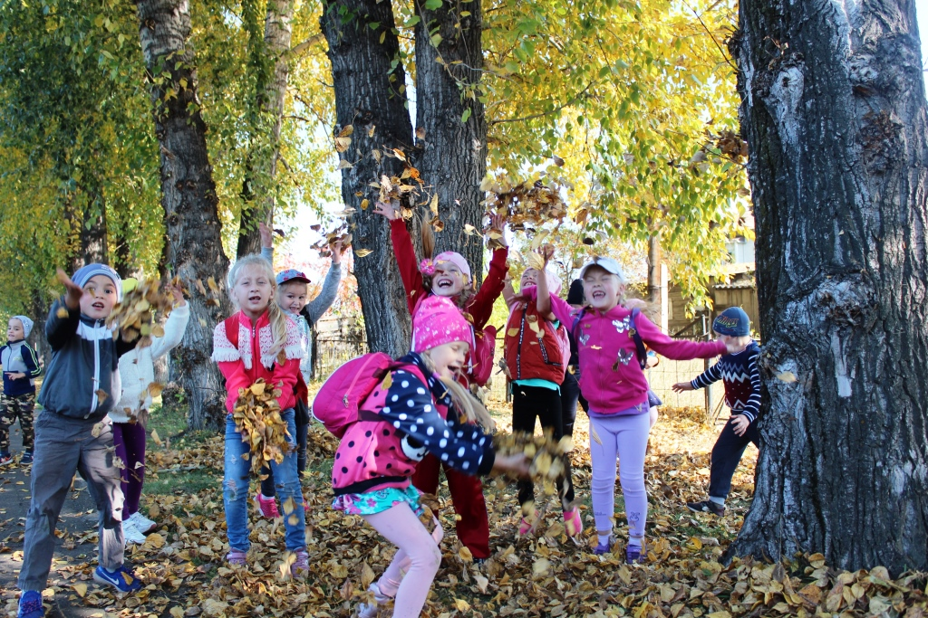

Slide 31
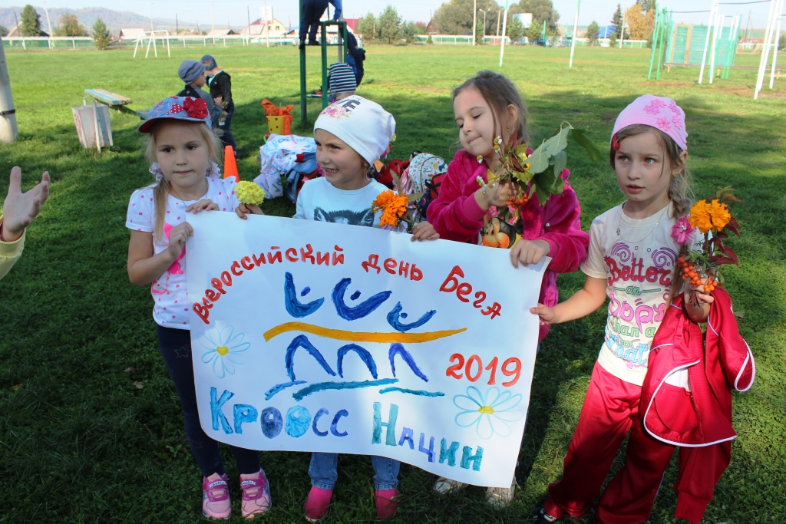

Slide 32
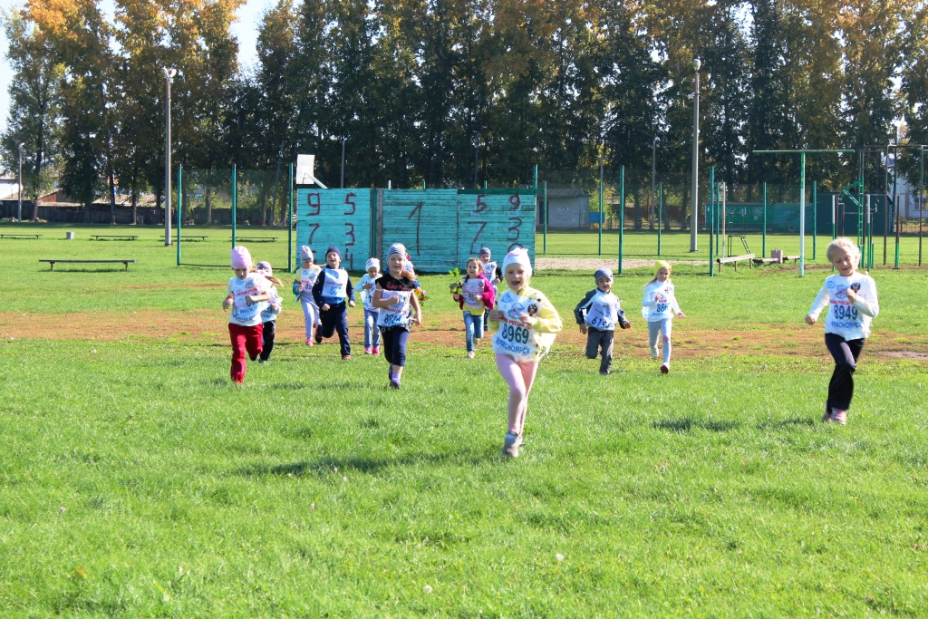

Slide 33
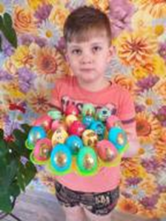
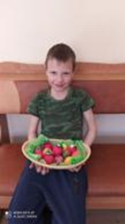
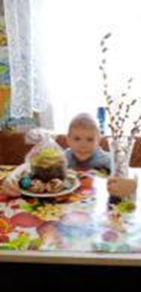
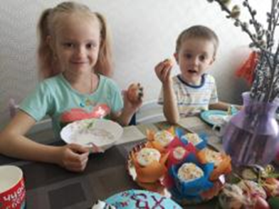

Slide 34
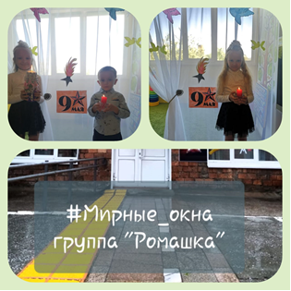
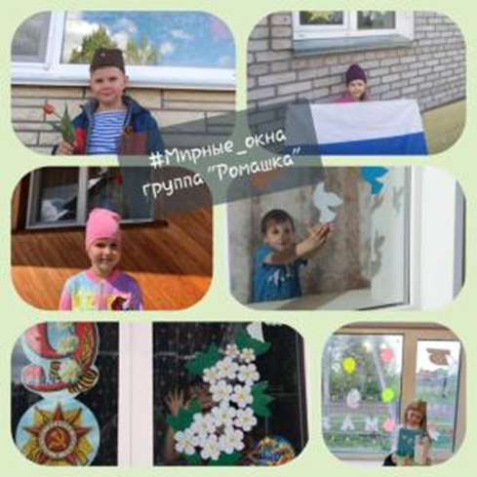

Slide 35
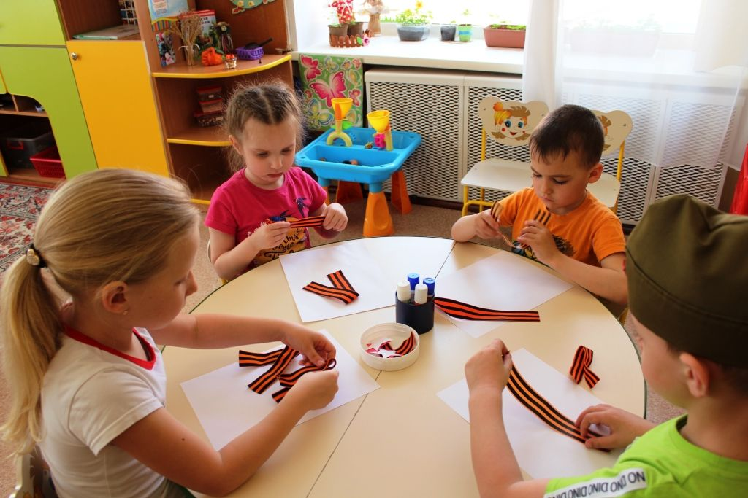

Slide 36
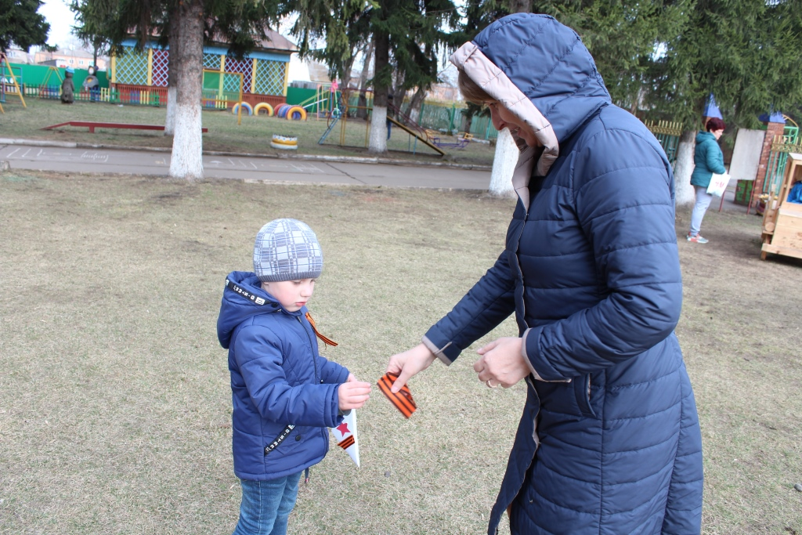

Slide 37




За 4 года работы клуба – подготовлены и напечатаны 4 сборника, собравших в себя практический материал по итогам работы.

Slide 38
